Slide 1
ОСОБЕННОСТИ ПРИНЯТИЯ УПРАВЛЕНЧЕСКИХ РЕШЕНИЙ В РАЗЛИЧНЫХ ОБЛАСТЯХ ЭКОНОМИКИ

Slide 2

Принятие решений в финансовой деятельности предприятия
прогнозирования финансовых состояний (операций);
планирования финансовой деятельности;
регулирования денежного оборота;
учета затрат и результатов производственной, инвестиционной и финансовой деятельности;
анализа и оценки эффективности использования и вложения капитала;
контроля за расходованием и поступлением денежных средств на всех этапах производственно-сбытового цикла.

Slide 3
Особенности финансовых решений
высокая степень ответственности лица, принимающего решения, поскольку такие решения непосредственно затрагивают сферу денежного оборота.
возможность выразить решения количественно (в денежном эквиваленте). Например, принято решение взять кредит в размере 50 ООО руб.;
существенное влияние, оказываемое на конечный результат деятельности предприятия;
необходимость учета их правовой законности;

Slide 4
Особенности финансовых решений
необходимость документального оформления;
хорошая обоснованность (решения не должны носить интуитивного характера);
возможность автоматизации;
особое значение временных ограничений;
большое значение состояния политико-правовой среды.

Slide 5
Принятие решений в маркетинге
анализа сильных и слабых сторон компании, рынков, возможностей и угроз маркетинговой среды, анализа маркетинговых мероприятий;
разработки маркетинговых планов как составной части стратегических планов;
реализации маркетинговых планов;
измерения и оценки реализации маркетинговых планов (контроля их выполнения);
разработки и реализации корректирующих воздействий.

Slide 6
Особенности маркетинговых решений
высокая степень ответственности лица, принимающего решения;
индивидуальный, а не рутинный подход к принятию маркетинговых решений;
учет социальной ответственности и требований этики при принятии решений;

Slide 7
Типовые маркетинговые решения
Управление каналами распределения и товародвижением - состав и учет факторов маркетинговой среды, их значимость;
Выбор целевого рынка
Позиционирование товара
Определение товарной политики
Создание новых товаров
Ценообразование

Slide 8
Методы принятия маркетинговых решений
методы моделирования
методы прогнозирования;
методы генерации альтернатив;
методы многокритериальной оценки альтернатив;-
методы экспертной оценки альтернатив
методы экспертной оценки;

Slide 9
Принятие решений в управлении персоналом. Факторы, влияющие на принятие кадровых решений
специализация (сфера деятельности) предприятия;
цели деятельности предприятия;
правовое регулирование трудовых отношений;
наличие профсоюзов;
экономические условия на рынке;
состояние рынка труда;

Slide 10
Принятие решений в управлении персоналом. Факторы, влияющие на принятие кадровых решений
состояние рынка труда;
место расположения предприятия;
степень централизации управления;
корпоративная культура;
организационная структура предприятия;
уровень развития системы управления персоналом;
особенности рабочих групп;
стиль и опыт лидера, и т.д.

Slide 11
Особенности кадровых решений
носят индивидуальный, личностный характер, должны учитывать особенности личности субъекта управления;
1
трудно поддаются стандартизации, поскольку проблемы, на решение которых они направлены, нестандартны;
2
должны приниматься с учетом выполнения требований психофизиологии, эргономики, технической эстетики труда, техники безопасности
3
принимаются с учетом нормы управляемости, т.е. определения максимального количества работников, непосредственно подчиненных руководителю;
4

Slide 12

Особенности кадровых решений
в большинстве случаев должны быть документально оформлены, (с учетом требований кадрового делопроизводства);
должны приниматься в соответствии с нормами государственного права и нормативными актами предприятия (правилами внутреннего трудового распорядка, должностными инструкциями и т.п.);
направлены на повышение эффективности труда работников с учетом обеспечения удовлетворенности трудом для устойчивого развития предприятия;
часто носят интуитивный характер, строятся на логическом обосновании и опыте менеджера;
характеризуются высокой степенью неопределенности и риска;
оказывают значительное влияние на эффективность функционирования предприятия, играют определяющую роль в обеспечении его конкурентоспособности.

Slide 13
Принятие решений в управлении производственной деятельностью
комплексный характер решений, так как они затрагивают сложные отношения всех подсистем предприятия;
необходимость и возможность стандартизации, так как решение во многом основаны на стандартах качества и др.;
необходимость учета выполнения требований по охране окружающей среды, безопасности труда и промышленной санитарии;
высокая степень неопределенности и риска, поскольку множество факторов непредсказуемой внешней среды оказывает влияние на принятие решений;

Slide 14
Принятие решений в стратегическом управлении.
Объект управления в стратегическом управлении — пять взаимосвязанных управленческих процессов:
определение миссии и целей;
анализ среды;
выбор стратегии;
реализация стратегии;
оценка и контроль реализации стратегии.

Slide 15
Стратегические решения и их особенности
выше процессов стратегического управления менеджерами высшего звена принимаются решения в области:
определения миссии и целей организации;
выбора, реализации, контроля реализации стратегии фирмы;
выбора, реализации, контроля реализации стратегии продукта;
выбора, реализации, контроля реализации стратегии использования потенциала человеческих ресурсов.

Slide 16
Особенности стратегических решений
высокая степень неопределенности и риска;
необходимость определения доверительного интервала;
определяющая роль всей дальнейшей деятельности предприятия;
оригинальность, уникальность процедур;
активизация участия всех работников для реализации задач и поиска наилучших путей достижения целей организации;

Slide 17
Особенности стратегических решений
значительные затраты времени и ресурсов для принятия и реализации стратегических решений;
принятие решений на высшем уровне управления;
сложность автоматизации процесса принятия стратегических решений;
исключительная значимость участия служб маркетинга, связей с общественностью и др., требующих существенных дополнительных затрат;
наличие альтернативных путей функционирования предприятия и механизмов принципиальной корректировки стратегии;
необходимость создания организационной культуры, позволяющей реализовать стратегию, а также систем мотивации и организации труда.

Slide 18
Решения, характерные для инновационной деятельности, и их особенности.
способствуют интеллектуализации трудовой деятельности, повышению ее наукоемкости;
трудно поддаются стандартизации, поскольку проблемы, на решение которых они направлены, нестандартны;
направлены на изменение состава производимых товаров и услуг, улучшение их качества, развитие и удовлетворение растущих потребностей индивидуума и общества;
имеют высокую степень неопределенности и риска;
оказывают сильное влияние на развитие и эффективное функционирование предприятия;

Slide 19
Решения, характерные для инновационной деятельности, и их особенности.
оказывают сильное влияние на развитие и эффективное функционирование предприятия;
разрушают экономическое равновесие, вносят противоречия и неопределенность в экономическую динамику;
принимаются, как правило, на высшем уровне управления;
зачастую влекут за собой возникновение сопротивления;
связаны с повышенными затратами ресурсов;
требуют использования новейших достижений науки и техники.

Slide 20
Принятие решений в управлении информацией
несут в себе нечто новое, снижающее степень существующей неопределенности;
существуют вне их создателей;
выражены на определенном языке в виде знаков;
могут быть записаны на материальных носителях;
могут быть доступны для воспроизведения без участия авторов, в том числе могут быть воспроизведены в виде устной речи.

Slide 21
Решения в сфере управления информацией и их особенности.
оценку информационных потребностей на каждом уровне и в рамках каждой функции управления;
изучение и рационализацию документооборота организации;
стандартизацию и унификацию типов и форм документов;
типизацию информации и данных;
преодоление проблемы несовместимости типов данных;
создание системы управления информационными ресурсами, и т.д.

Slide 22
Принятие решений в управлении качеством
выбор стратегии повышения качества (более тщательный контроль производимой продукции, внедрение более эффективной системы контроля, закупка более качественного сырья, внедрение более совершенной технологии и т.п);
формулировка технических условий (требований к качеству);
установление качественных и количественных параметров качества;
установление допустимых отклонений от заданных параметров;
выбор методов контроля;
назначение лиц, ответственных за осуществление контроля;
решение поведенческих проблем контроля качества, и т.п.

Slide 23
Особенности решений, принимаемых в сфере управления качеством
прямо влияют на успех предприятия в жесткой конкурентной борьбе за потребителя, удержание и завоевание новых рынков сбыта;
охватывают весь цикл создания и освоения новой техники, серийное производство продукции, реализацию товаров и послепродажное обслуживание;
должны учитывать социально-психологические аспекты управления (в том числе мотивацию);
сориентированы на эффективный контроль;
принимаются на всех уровнях управления организацией;
как правило, отражаются в документах.

Slide 24
Предпосылки и этапы автоматизации процесса принятия решений
необходимость проведения большого объема вычислений для получения обобщенной оценки путем синтеза всех плюсов и минусов по каждой альтернативе;
необходимость организации сбора и обработки исходной информации от нескольких экспертов;
необходимость обеспечения конфиденциальности в процессе сбора и обработки информации;
необходимость обеспечения, сбора, накопления, хранения коррекции экспертной информации для повторного решения задачи;
высокая трудоемкость задач принятия решения (ЗПР) для задач высокой размерности;
повторяющийся характер некоторых ЗПР.

Slide 25
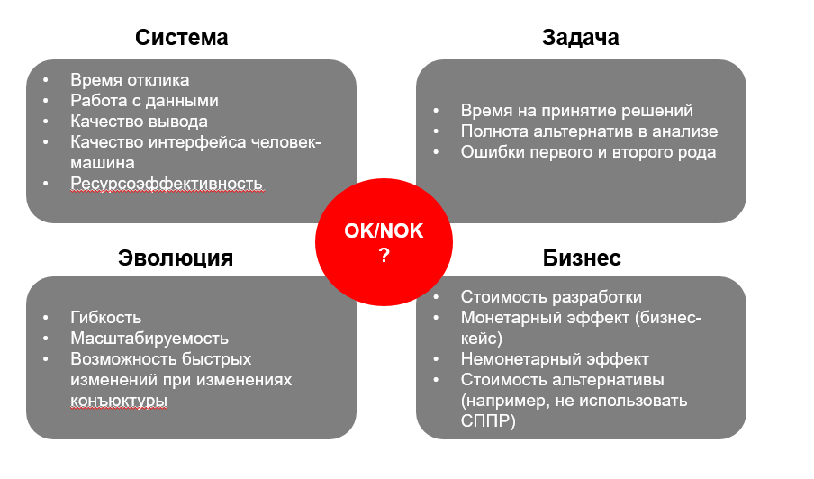

Slide 26
Классификации СППР
По взаимодействию с пользователем выделяют три вида СППР:
пассивные помогают в процессе принятия решений, но не могут выдвинуть конкретного предложения;
активные непосредственно участвуют в разработке правильного решения;
кооперативные предполагают взаимодействие СППР с пользователем.

Slide 27
Классификации СППР
По способу поддержки различают:
модельно-ориентированные СППР, используют в работе доступ к статистическим, финансовым или иным моделям;
СППР, основанные на коммуникациях, поддерживают работу двух и более пользователей, занимающихся общей задачей;
СППР, ориентированные на данные, имеют доступ к временным рядам организации. Они используют в работе не только внутренние, но и внешние данные;
СППР, ориентированные на документы, манипулируют неструктурированной информацией, заключенной в различных электронных форматах;
СППР, ориентированные на знания, предоставляют специализированные решения проблем, основанные на фактах.

Slide 28
SIMBA DSS — компьютерная программа для принятия оптимальных решений
Управленческих:
Бизнес стратегия: определить направление развития фирмы
Закупки: выбрать наилучшего поставщика
Логистика: подобрать оптимальное расположение склада и офиса
Взаимодействие с контрагентами: выбрать наилучшего субподрядчика
Кадровая политика: отобрать идеального кандидата на вакансию
Оптимизация качества персонала: выявить профессиональный кадровый костяк предприятия

Slide 29
SIMBA DSS — компьютерная программа для принятия оптимальных решений
Житейских:
Важные покупки: выбрать автомобиль
Среда обитания: купить дом / квартиру с учётом интересов и перспектив всех домочадцев
Иностранные языки: определить предпочтения и выбрать наиболее подходящий для изучения
Профессиональная ориентация: выбрать будущую профессию
Трудоустройство: выбрать лучшего работодателя
Спорт и здоровье: начать бегать по утрам, заняться йогой или пойти в тренажёрный зал
Семья: подобрать спутника жизни

